Slide 1
Linux高级程序设计（第二版）
人民邮电出版社 出版
杨宗德 编著
2009年9月

Slide 2
第7章 进程环境及进程属性
1
进程环境及进程属性
2
进程管理及控制
3
Linux特殊进程

Slide 3
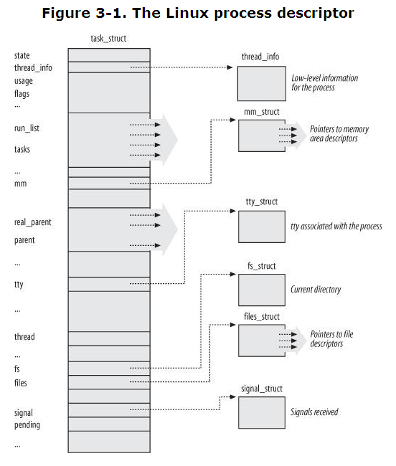
进程资源

Slide 4
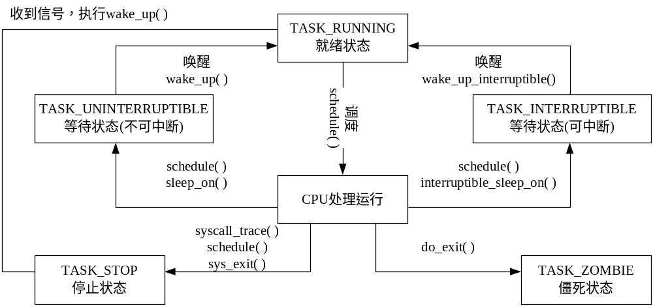
进程状态

Slide 5
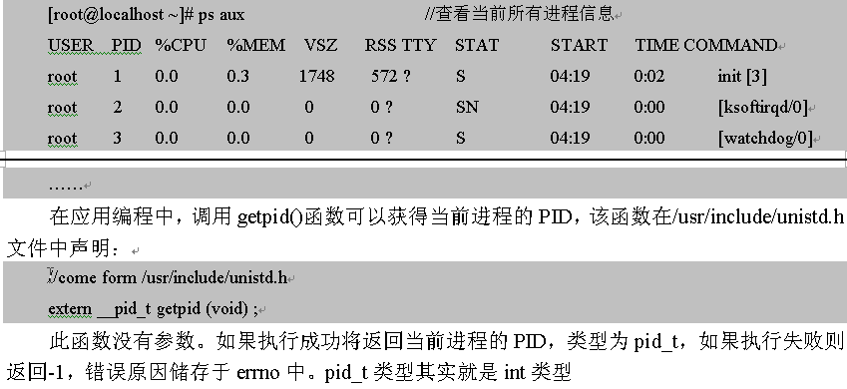
进程基本属性 - 进程号（PID）

Slide 6
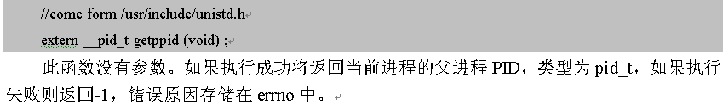
父进程号（PPID）

Slide 7
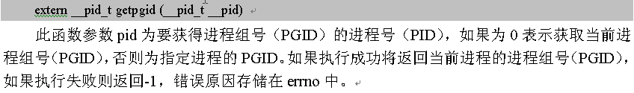
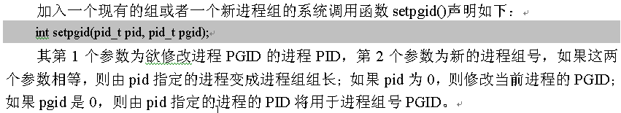
进程组号（PGID）
进程组是一个或多个进程的集合。它们与同一作业相关联，可以接受来自同一终端的各种信号（关于信号的概念参阅第8章）。每个进程组都有唯一的进程组号，进程组号是可以在用户层修改的。

Slide 8

会话
会话（session）是一个或多个进程组的集合。系统调用函数getsid()用来获取某个进程的会话号SID。
如果调用此函数的进程不是一个进程组的组长，则此函数会创建一个新会话：
  该进程变成新会话首进程（session leader），会话首进程是创建该会话的进程。
  该进程成为一个新进程组的组长进程。新进程组PGID是该调用进程的PID。
  该进程没有控制终端。如果在调用setsid之前该进程就有一个控制终端，那么这种联系也会被中断。

Slide 9
控制终端
会话和进程组有以下一些特点：
（1）一个会话可以有一个控制终端，建立与控制终端连接的会话首进程被称为控制进程。
（2）一个会话中的几个进程组可被分成一个前台进程组和几个后台进程组，如果一个会话有一个控制终端，则它有一个前台进程组。
（3）无论何时键入终端的中断键（DELETE或Ctrl+C），就会将中断信号发送给前台进程组的所有进程，无论何时键入终端的退出键（Ctrl+\），就会将退出信号发送给前台进程组的所有进程，如果终端检测到调制解调器（或网络）已经断开连接，则将挂断信号发送给控制进程（会话首进程）。

Slide 10
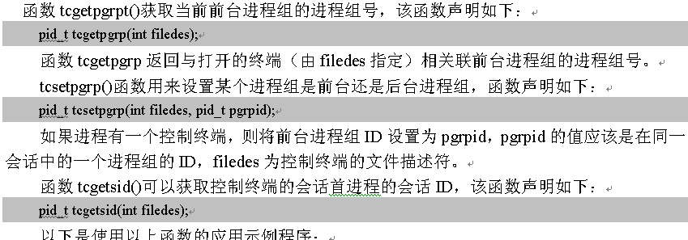
终端处理函数

Slide 11
进程用户属性
进程真实用户号（RUID）
真实用户组号（RGID）
有效用户号（EUID）
有效用户组号（EGID）

Slide 12
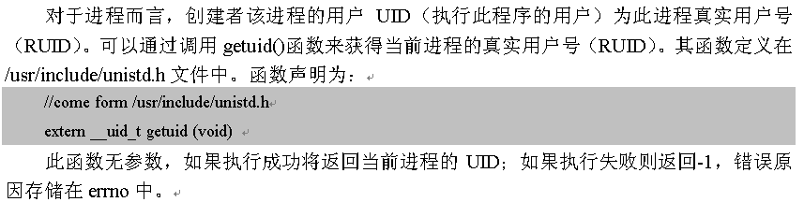
进程真实用户号（RUID）

Slide 13
进程有效用户号（EUID）
EUID主要用于权限检查。多数情况下，EUID和UID相同。如果可执行文件的setuid位有效，在除该文件的拥有者之外的用户运行该程序时，EUID和UID则不相同。即当某可执行文件设置了setgid位（见文件属性章节介绍）后，任何用户（包括root用户）运行此程序时，其有效用户组EUID为该文件的拥有者。

Slide 14
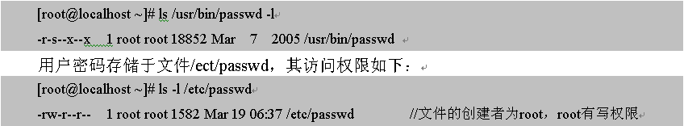
普通用户能够修改自己的密码的原因
/etc/passwd文件用来存储所有用户信息，任何用户都可以修改自己的密码，显然，其它用户在执行/usr/bin/passwd命令时修改了/etc/passwd文件（并不是说可以使用vi编辑器修改），但是，通过查看/etc/passwd文件的权限，发现普通用户对此文件仅有读的权限。是什么原因导致普通用户可以修改/etc/passwd文件呢？
这是因为用户执行“/usr/bin/passwd”命令时，/usr/bin/passwd文件设置了setuid位，在执行此程序（/usr/bin/passwd）时，该用户所拥有的权限等同于文件“/usr/bin/passwd”的拥有者root的权限，而root用户拥有对/ect/passwd文件写的权限，因此普通用户可以通过/usr/bin/passwd来修改/etc/passwd文件的内容。
如果清除掉“/usr/bin/passwd”文件的setuid权限位，普通用户就不能修改自己的密码了。

Slide 15
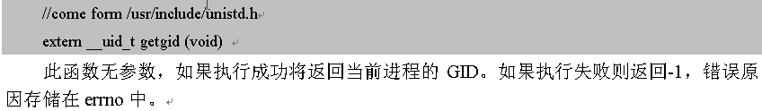
进程用户组号（GID）
创建进程的用户所在的组号为该进程的进程用户组号（GID）。可以通过调用getgid()函数来获得当前进程的真实用户组号（GID）。

Slide 16
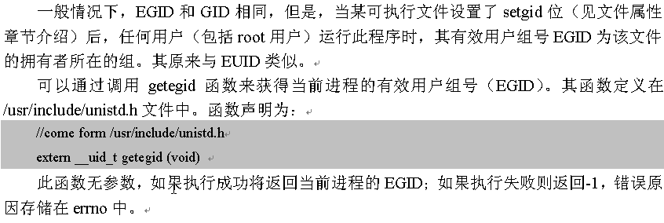
有效进程用户组号（EGID）

Slide 17
第7章 进程环境及进程属性
1
进程环境及进程属性
2
进程管理及控制
3
Linux特殊进程

Slide 18
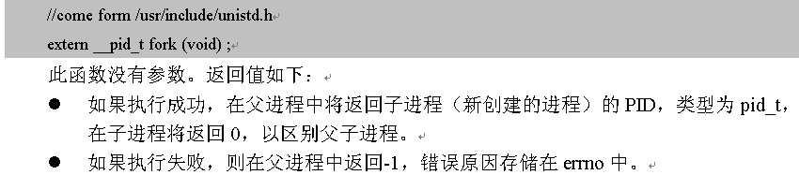
创建进程
fork函数调用成功后，其子进程会复制父进程的几乎所有信息（除PID等信息），主要复制父亲进程的代码段、数据段、BSS、堆、栈（关于进程结构参阅本书第3章）、打开的文件描述符（但共用同一个文件表项）。
另外，子进程从父进程继承下列属性：实际用户/组号、有效用户/组号以及保留的用户/组号、进程组号、环境变量、对文件的执行时关闭标志、信号处理方式设置、信号掩码、当前工作目录、根目录、文件模式创建掩码、文件大小限制等信息。

Slide 19
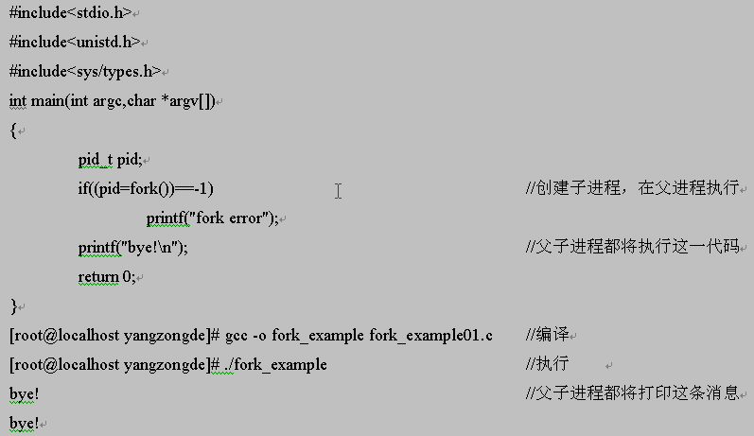
示例

Slide 20
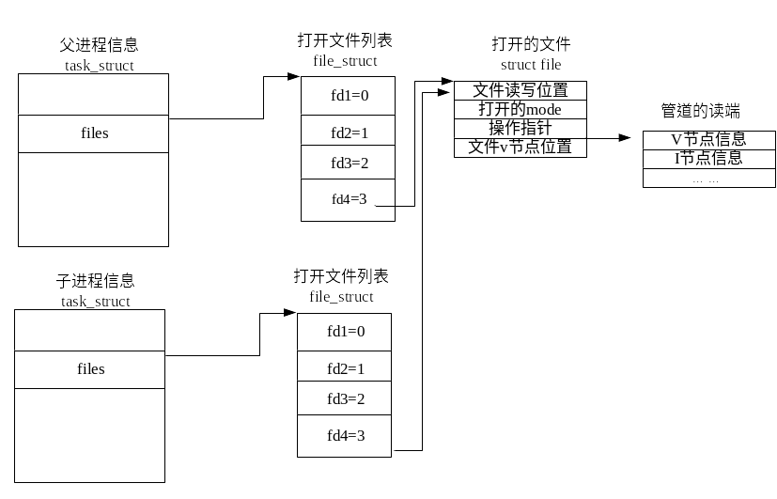
对打开文件的处理

Slide 21
fork是否在子进程复制验证代码
验证数据段（使用全局、静态初始化变量），BSS段（未初始化全局，静态变量），栈（局部变量），堆（malloc返回空间）。
代码见教材。

Slide 22
vfork
/* Clone the calling process, but without copying the whole address space. The calling process is suspended until the new process exits or is replaced by a call to `execve'. Return -1 for errors, 0 to the new process, and the process ID of the new process to the old process. */
extern __pid_t vfork (void) ;
#endif

Slide 23
Vfork与fork比较验证代码
见教材代码。

Slide 24




execX函数执行新代码

Slide 25
execX函数比较
函数 | 使用文件名 | 使用路径名 | 使用参数表 （函数出现字母l） | 使用argv （函数出现字母v）
execl |  | √ | √
execlp | √ |  | √
execle |  | √ | √
execv |  | √ |  | √
execvp | √ |  |  | √
execve |  | √ |  | √

Slide 26
执行新代码对打开文件的处理
在执行exec系列函数时，默认情况下，新代码对于可以使用在原来代码中打开的文件描述符，即执行exec系列函数时，并不关闭原来的文件描述符。
但如果调用fcntl函数
即关闭FD_CLOEXEC项，则在执行execX系列函数后将关闭原来打开的文件描述符。

Slide 27

等待进程结束
调用wait()函数的父亲进程将等待该进程的任意一个子进程结束后才继续执行（如果有多个子进程，只需要等待其中的一个进程）。

Slide 28
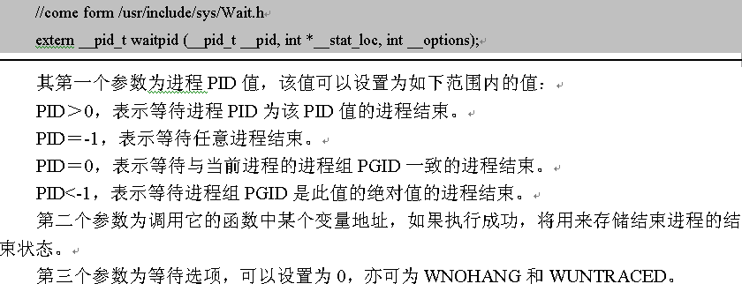
waitpid

Slide 29
退出进程
可以通过以下方式结束进程。
  向exit或_exit发布一个调用。
  在main函数中执行return。
  隐含的离开main函数。

Slide 30

函数说明

Slide 31
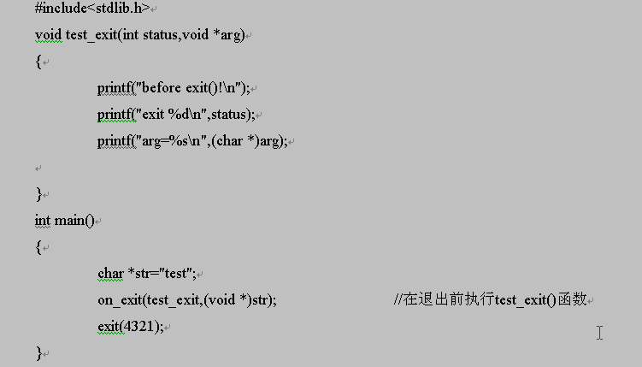
示例代码

Slide 32
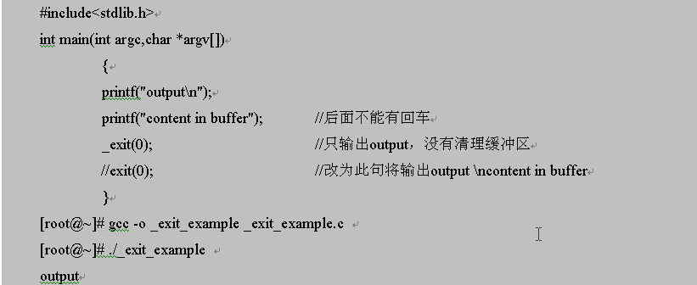
exit 与_exit

Slide 33
exit与return的区别
C语言关键字return与函数exit()在main函数退出时有相似之处，但两者有本质的区别：
return 退出当前函数主体，exit()函数退出当前进程，因此，在main函数里面return(0)和exit(0)完成一样的功能。
return仅仅从子函数中返回，而子进程用exit()退出，调用exit()时要调用一段终止处理程序，然后关闭所有I/O流。

Slide 34
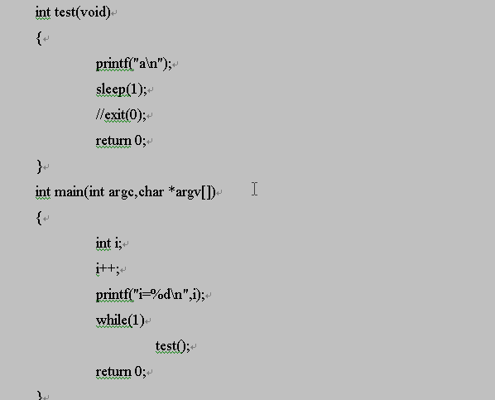
示例代码

Slide 35
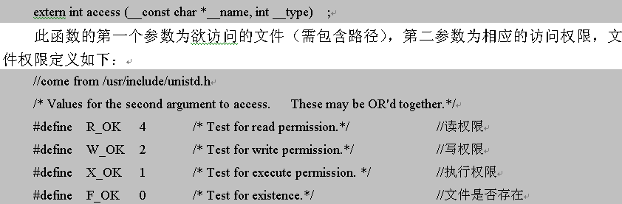
修改进程用户相关信息
access核实用户权限

Slide 36
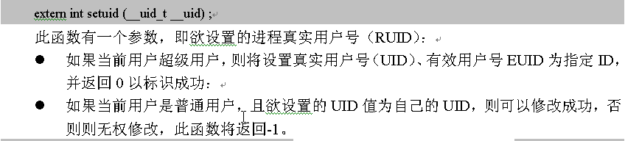
设置进程真实用户RUID

Slide 37
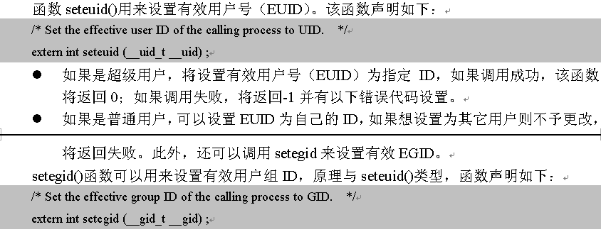
设置进程有效用户EUID

Slide 38
第7章 进程环境及进程属性
1
进程环境及进程属性
2
进程管理及控制
3
Linux特殊进程

Slide 39
守候进程
守护进程（Daemon）是运行在后台的一种特殊进程，其脱离于终端，之所以脱离于终端是为了避免进程被任何终端所产生的信息所打断，其在执行过程中的信息也不在任何终端上显示。守候进程周期性地执行某种任务或等待处理某些发生的事件，Linux的大多数服务器就是用守护进程实现的。比如，Internet服务器inetd，Web服务器httpd等。
一般情况下，守护进程可以通过以下方式启动：
  在系统启动时由启动脚本启动，这些启动脚本通常放在/etc/rc.d目录下；
  利用inetd超级服务器启动，如telnet等；
  由cron定时启动以及在终端用nohup启动的进程也是守护进程。

Slide 40
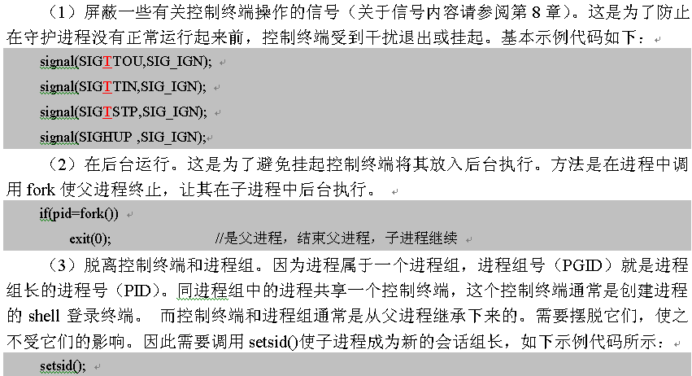
守护进程编程要点

Slide 41
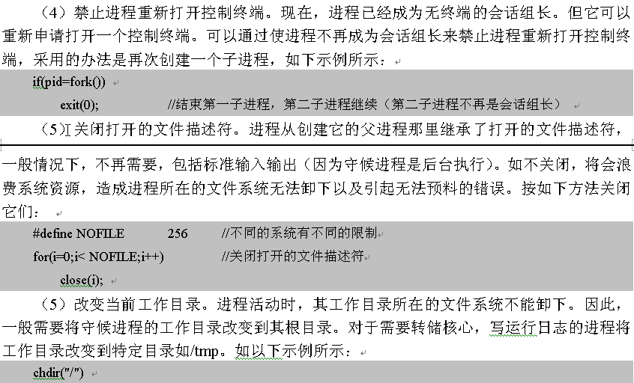
守护进程编程要点

Slide 42
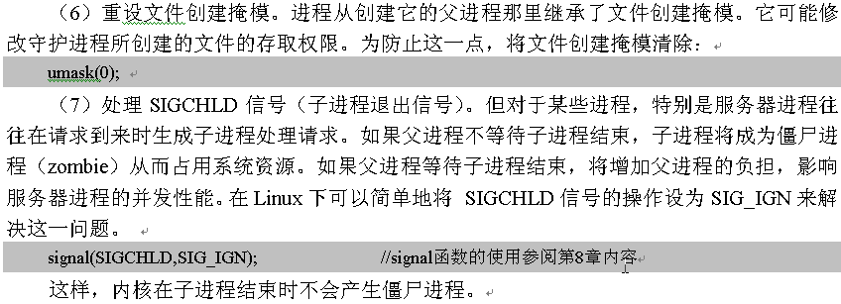
守护进程编程要点

Slide 43
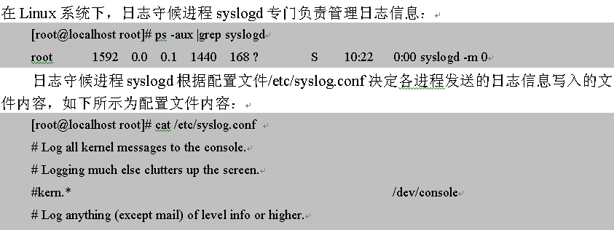
日志信息及其管理

Slide 44
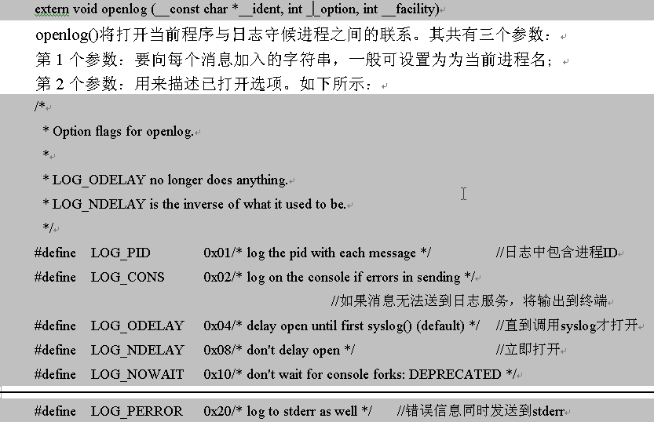
建立与日志守候进程联系

Slide 45
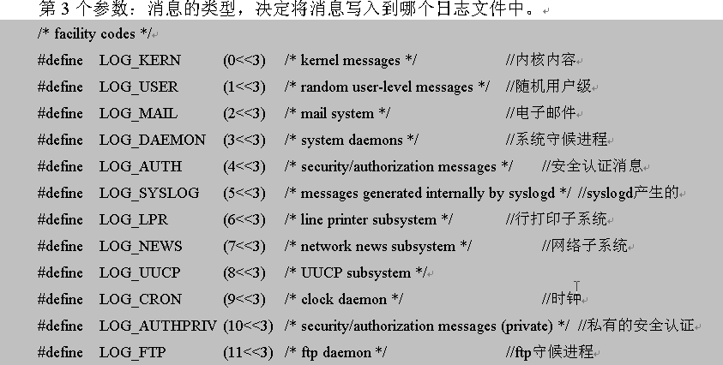
openlog()

Slide 46
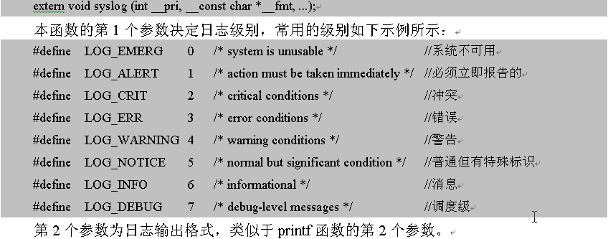
写日志信息

Slide 47
守候进程应用示例
见教材代码。

Slide 48
孤儿进程与僵死进程
因父亲进程先退出而导致一个子进程被init进程收养的进程为孤儿进程。
而已经退出但还没有回收资源的进程为僵死进程。
示例代码见教材。

